Slide 1
第13章 13.2.4 平面与平面的位置关系
第1课时 两平面平行

Slide 2
学习目标
XUE XI MU BIAO
1.了解平面与平面的位置关系，掌握面面平行的判定定理、性质定理.
2.会利用“线线平行”“线面平行”及“面面平行”相互之间的转化，
来证明“线线平行”“线面平行”及“面面平行”等问题.
3.了解两个平行平面间的距离的概念.

Slide 3
内
容
索
引
知识梳理
题型探究
随堂演练
课时对点练

Slide 4
1
知识梳理
PART ONE

Slide 5
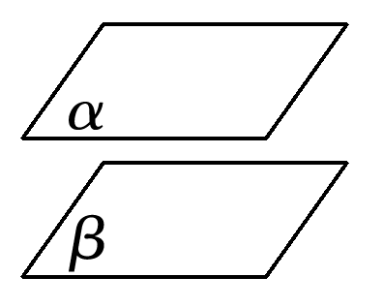
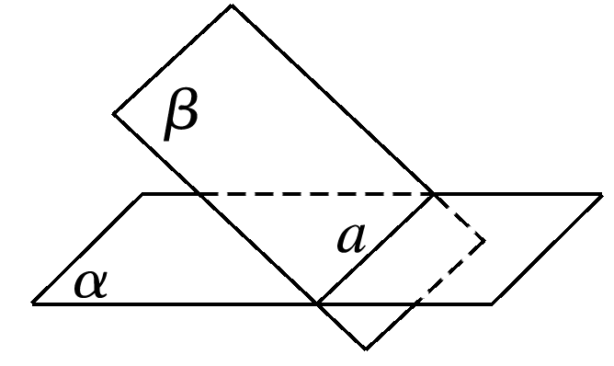
知识点一 两个平面的位置关系
位置关系 | 图形表示 | 符号表示 | 公共点
平面α与 平面β平行 |  | _____ | 没有公共点
平面α与平面β相交 |  | ________ | 有一条公共直线
α∥β
α∩β＝a

Slide 6
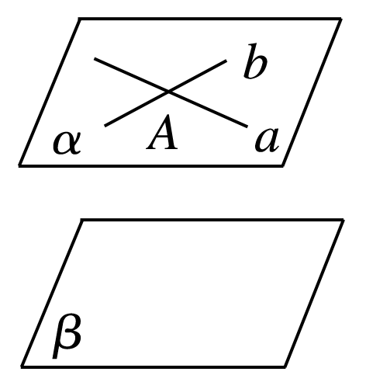
知识点二 平面与平面平行的判定定理
表示 定理 | 图形 | 文字 | 符号
两个平面平行的判定定理 |  | 如果一个平面内的两条 直线与另一个平面平行，那么这两个平面平行 | 若a⊂α，b⊂α， ， 且a∥β，b∥β， 则α∥β
相交
a∩b＝A

Slide 7
思考 应用面面平行的判定定理应具备哪些条件？
答案 ①平面α内两条相交直线a，b，即a⊂α，b⊂α，a∩b＝A.
②两条相交直线a，b都与β平行，即a∥β，b∥β.

Slide 8
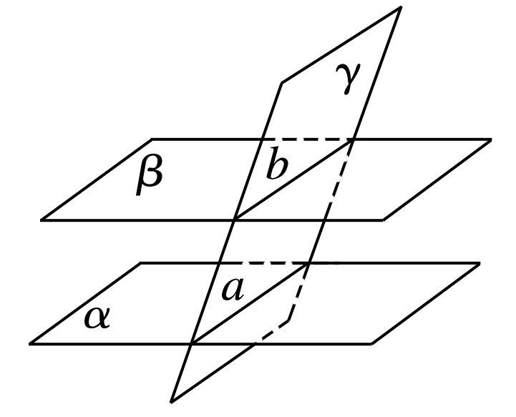
知识点三 平面与平面平行的性质定理
表示 定理 | 图形 | 文字 | 符号
两个平面平行的性质定理 |  | 两个平面平行，如果另一个平面与这两个平面相交，那么两条交线_____
平行

Slide 9
注意：与两个平行平面都垂直的直线，叫作这两个平行平面的公垂线，它夹在这两个平行平面间的线段，叫作这两个平行平面的公垂线段.我们把公垂线段的长度叫作两个平行平面间的距离.

Slide 10
思考 若两个平面平行，那么其中一个平面内的直线与另一个平面有什么位置关系？与另一个平面内的直线有什么位置关系？
答案 若两个平面平行，那么其中一个平面内的直线与另一个平面平行.与另一个平面内的直线平行或异面.

Slide 11
思考辨析 判断正误
SI KAO BIAN XI PAN DUAN ZHENG WU
1.若一个平面内的两条相交直线分别平行于另一个平面内的两条相交直线，则这两个平面平行.( )
2.两个平面同时与第三个平面相交，若两交线平行，则这两个平面平行.( )
3.若平面α∥平面β，l⊂平面β，m⊂平面α，则l∥m.( )
√
×
×

Slide 12
2
题型探究
PART TWO

Slide 13
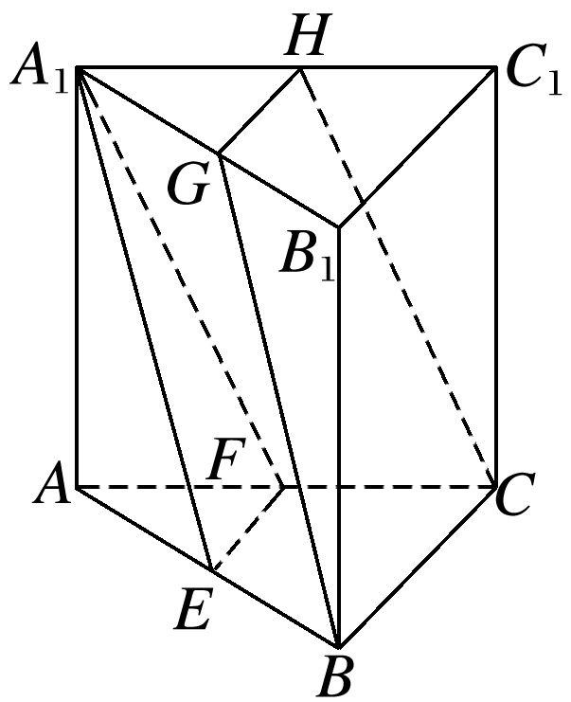
一、平面与平面平行的判定定理的应用
例1 如图，在三棱柱ABC－A₁B₁C₁中，E，F，G，H分别是AB，AC，A₁B₁，A₁C₁的中点.
求证：(1)B，C，H，G四点共面；
证明 ∵GH是△A₁B₁C₁的中位线，∴GH∥B₁C₁.
又B₁C₁∥BC，∴GH∥BC，
∴B，C，H，G四点共面.

Slide 14
(2)平面EFA₁∥平面BCHG.

Slide 15
证明 ∵E，F分别为AB，AC的中点，
∴EF∥BC.
∵EF⊄平面BCHG，BC⊂平面BCHG，
∴EF∥平面BCHG.
∵A₁G∥EB且A₁G＝EB，
∴四边形A₁EBG是平行四边形，∴A₁E∥GB.
∵A₁E⊄平面BCHG，GB⊂平面BCHG，
∴A₁E∥平面BCHG.
∵A₁E∩EF＝E，A₁E，EF⊂平面EFA₁，
∴平面EFA₁∥平面BCHG.

Slide 16
反思感悟
两个平面平行的判定定理是确定面面平行的重要方法.解答问题时一定要寻求好判定定理所需要的条件，特别是相交的条件，即与已知平面平行的两条直线必须相交，才能确定面面平行.

Slide 17
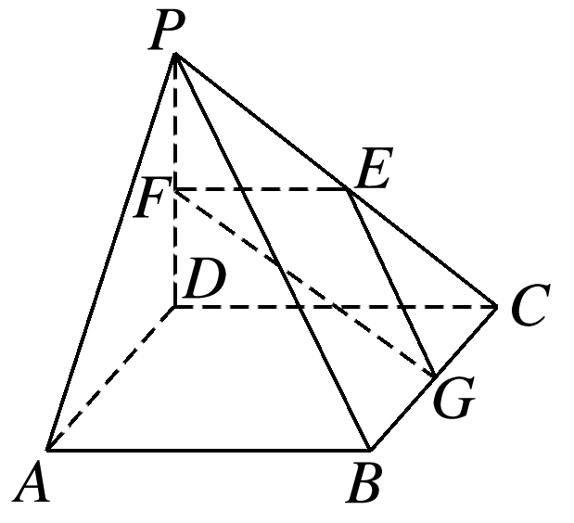
跟踪训练1 如图，在四棱锥P－ABCD中，E，F，G分别是PC，PD，BC的中点，DC∥AB，求证：平面PAB∥平面EFG.

Slide 18
证明 ∵E，G分别是PC，BC的中点，
∴EG∥PB，
又∵EG⊄平面PAB，PB⊂平面PAB，
∴EG∥平面PAB，
∵E，F分别是PC，PD的中点，
∴EF∥CD，又∵AB∥CD，
∴EF∥AB，∵EF⊄平面PAB，AB⊂平面PAB，
∴EF∥平面PAB，
又EF∩EG＝E，EF，EG⊂平面EFG，
∴平面PAB∥平面EFG.

Slide 19
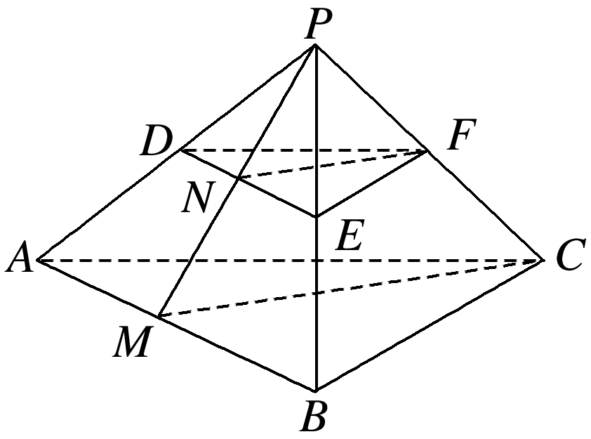
二、平面与平面平行的性质定理的应用
例2 如图，在三棱锥P－ABC中，D，E，F分别是PA，PB，PC的中点，M是AB上一点，连接MC，N是PM与DE的交点，连接NF，求证：NF∥CM.

Slide 20
证明 因为D，E分别是PA，PB的中点，
所以DE∥AB.
又DE⊄平面ABC，AB⊂平面ABC，
所以DE∥平面ABC，
同理DF∥平面ABC，
又DE∩DF＝D，DE，DF⊂平面DEF，
所以平面DEF∥平面ABC.
又平面PCM∩平面DEF＝NF，
平面PCM∩平面ABC＝CM，
所以NF∥CM.

Slide 21
反思感悟
利用面面平行的性质定理判断两直线平行的步骤
(1)先找两个平面，使这两个平面分别经过这两条直线中的一条.
(2)判定这两个平面平行(此条件有时题目会直接给出).
(3)再找一个平面，使这两条直线都在这个平面上.
(4)由定理得出结论.

Slide 22
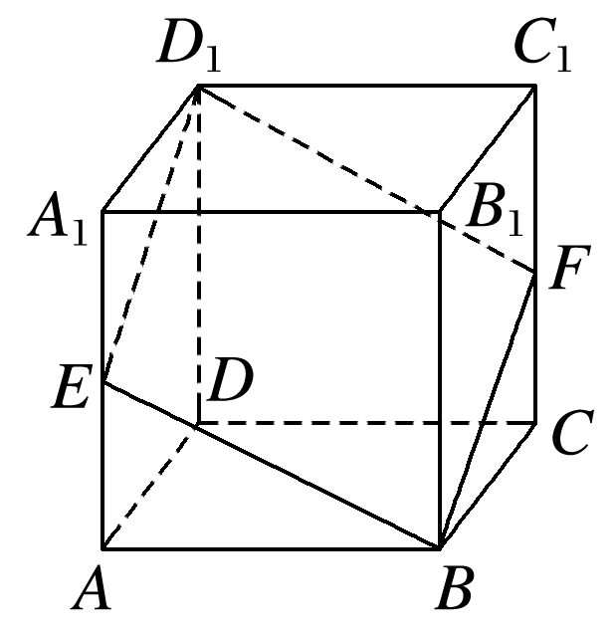
二、平面与平面平行的性质定理的应用
例2 如图，在正方体ABCD－A₁B₁C₁D₁中，E为棱AA₁的中点，过点B，E，D₁的平面与棱CC₁交于点F.
(1)求证：四边形BFD₁E为平行四边形；
证明 在正方体ABCD－A₁B₁C₁D₁中，平面ABB₁A₁∥平面DCC₁D₁，
且平面BFD₁E∩平面ABB₁A₁＝BE，平面BFD₁E∩平面DCC₁D₁＝FD₁，
由面面平行的性质定理知BE∥FD₁，
同理BF∥D₁E，
∴四边形BFD₁E为平行四边形.

Slide 23
(2)试确定点F的位置.

Slide 24
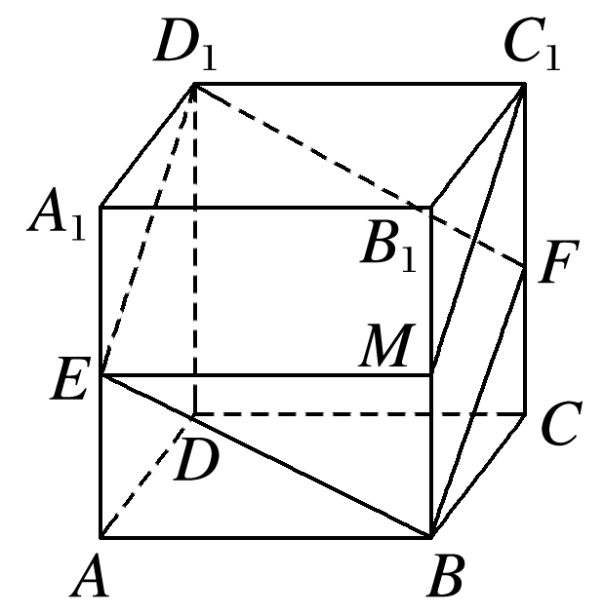
解 取BB₁的中点M，
连接MC₁，ME，如图，
∵M，E分别为所在棱的中点，
∴ME綊A₁B₁，
∴ME綊C₁D₁，
∴四边形D₁EMC₁为平行四边形，
∴D₁E∥MC₁，
∴MC₁∥BF，又C₁F∥BM，
∴四边形MBFC₁为平行四边形，
∴BM綊C₁F，
又A₁B₁綊C₁D₁，
又D₁E∥BF，
∴F为棱CC₁的中点.

Slide 25
跟踪训练2 如图，在三棱锥P－ABC中，D，E，F分别是PA，PB，PC的中点，M是AB上一点，连接MC，N是PM与DE的交点，连接NF，求证：NF∥CM.

Slide 26
证明 因为D，E分别是PA，PB的中点，
所以DE∥AB.
又DE⊄平面ABC，AB⊂平面ABC，
所以DE∥平面ABC，
同理DF∥平面ABC，
又DE∩DF＝D，DE，DF⊂平面DEF，
所以平面DEF∥平面ABC.
又平面PCM∩平面DEF＝NF，
平面PCM∩平面ABC＝CM，
所以NF∥CM.

Slide 27
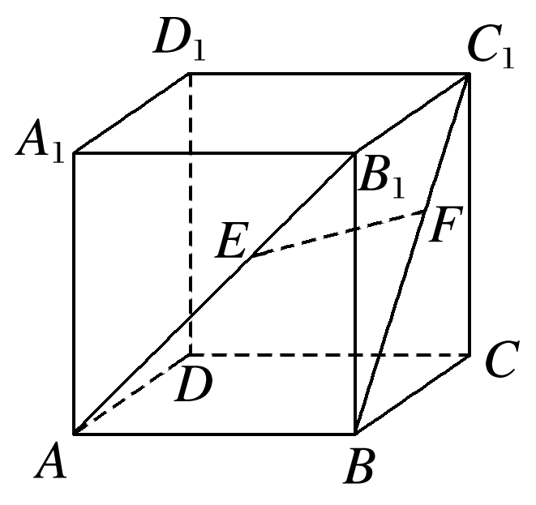
三、线面平行、面面平行的应用
例3 如图，在正方体ABCD－A₁B₁C₁D₁中，侧面对角线AB₁，BC₁上分别有两点E，F，且B₁E＝C₁F.求证：EF∥平面ABCD.

Slide 28
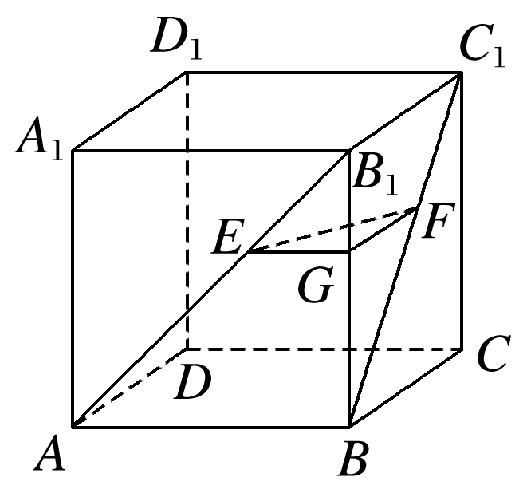
证明 过点E作EG∥AB交BB₁于点G，连接GF，如图，
∵B₁E＝C₁F，B₁A＝C₁B，
又B₁C₁∥BC，∴FG∥BC，
又FG⊄平面ABCD，BC⊂平面ABCD，
∴FG∥平面ABCD，
又EG∥AB，且EG⊄平面ABCD，AB⊂平面ABCD，
∴EG∥平面ABCD，

Slide 29
∵FG∩EG＝G，FG，EG⊂平面EFG，
∴平面EFG∥平面ABCD.
∵EF⊂平面EFG，∴EF∥平面ABCD.

Slide 30
反思感悟
(1)证明线面平行的两种方法：①由线线平行推出线面平行；②由面面平行推出线面平行.
(2)线线平行、线面平行、面面平行三者之间可以相互转化，要注意转化思想的灵活运用.

Slide 31
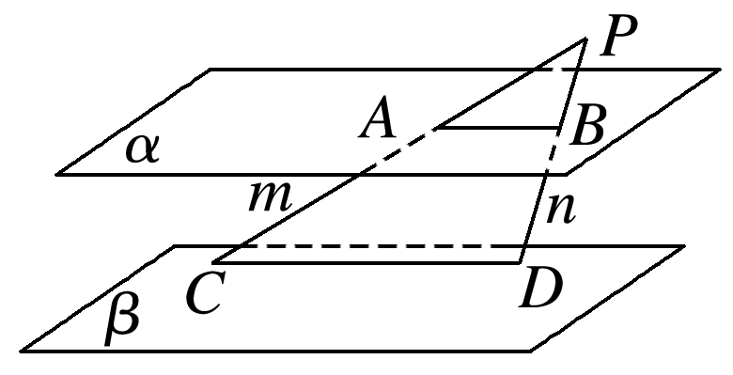
跟踪训练3 如图，已知平面α∥平面β，P∉α且P∉β，过点P的直线m与α，β分别交于A，C，过点P的直线n与α，β分别交于B，D，且PA＝6，AC＝9，PD＝8，求BD的长.
解 ∵α∥β，平面PCD∩α＝AB，平面PCD∩β＝CD，
∵PA＝6，AC＝9，PD＝8，

Slide 32
3
随堂演练
PART THREE

Slide 33
1.下列命题正确的是
A.一个平面内两条直线都平行于另一个平面，那么这两个平面平行
B.如果一个平面内任何一条直线都平行于另一个平面，那么这两个
平面平行
C.平行于同一直线的两个平面一定相互平行
D.如果一个平面内的无数条直线都平行于另一个平面，那么这两个
平面平行
√
解析 如果一个平面内任何一条直线都平行于另一个平面，
即两个平面没有公共点，则两平面平行.
1
2
3
4
5

Slide 34
2.已知直线m，n，平面α，β，若α∥β，m⊂α，n⊂β，则直线m与n的关系是
A.平行 B.异面
C.相交 D.平行或异面
√
解析 ∵α∥β，∴α与β无公共点，
又m⊂α，n⊂β，
∴m与n无公共点，∴m与n平行或异面.
1
2
3
4
5

Slide 35
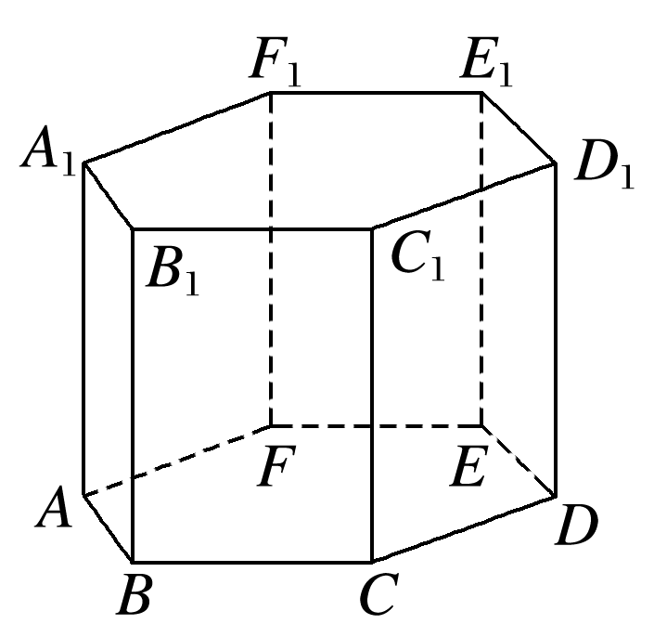
3.六棱柱ABCDEF－A₁B₁C₁D₁E₁F₁的底面是正六边形，则此六棱柱的面中互相平行的有
A.1对 B.2对 C.3对 D.4对
√
解析 如图所示，平面ABB₁A₁∥平面EDD₁E₁，
平面BCC₁B₁∥平面FEE₁F₁，
平面AFF₁A₁∥平面CDD₁C₁，
平面ABCDEF∥平面A₁B₁C₁D₁E₁F₁，
∴此六棱柱的面中互相平行的有4对.
1
2
3
4
5

Slide 36
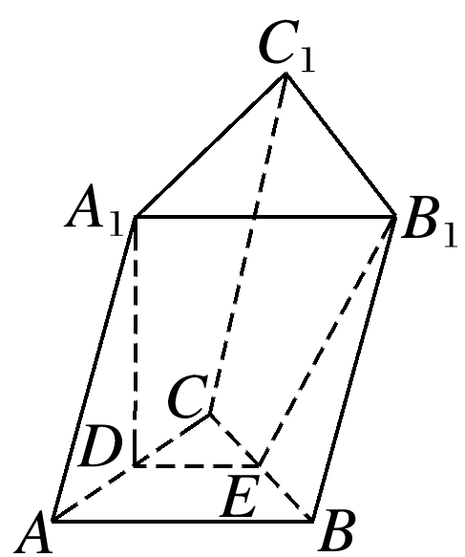
4.如图所示的三棱柱ABC－A₁B₁C₁，过A₁B₁的平面与平面ABC交于直线DE，则DE与AB的位置关系是
A.异面 B.平行
C.相交 D.以上均有可能
√
解析 因为平面A₁B₁C₁∥平面ABC，平面A₁B₁ED∩平面A₁B₁C₁＝A₁B₁，平面A₁B₁ED∩平面ABC＝DE，所以A₁B₁∥DE.
又因为A₁B₁∥AB，所以DE∥AB.
1
2
3
4
5

Slide 37
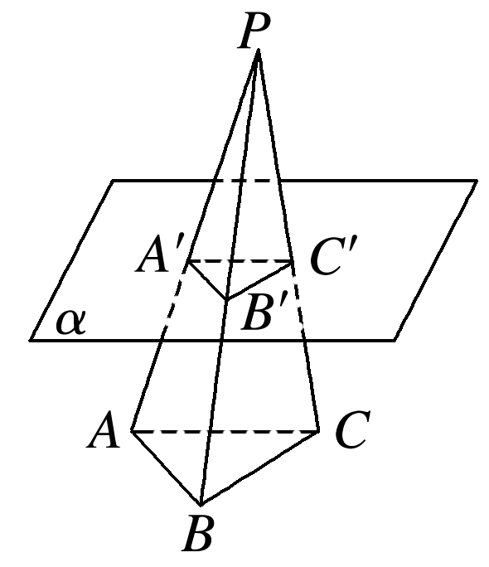
5.如图所示，P是△ABC所在平面外一点，平面α∥平面ABC，α分别交线段PA，PB，PC于A′，B′，C′，若PA′∶AA′＝2∶3，则S_{△A′B′C′}∶S_{△ABC}＝________.
4∶25
解析 ∵平面α∥平面ABC，平面PAB与它们的交线分别为A′B′，AB，
∴AB∥A′B′，同理B′C′∥BC，
易得△ABC∽△A′B′C′，
1
2
3
4
5

Slide 38
课堂小结
KE TANG XIAO JIE
1.知识清单：
(1)平面与平面平行的判定定理.
(2)平面与平面平行的性质定理.
2.方法归纳：转化与化归.
3.常见误区：平面与平面平行的条件不充分.

Slide 39
4
课时对点练
PART FOUR

Slide 40
基础巩固
1.已知α，β是两个不重合的平面，下列选项中，一定能得出平面α与平面β平行的是
A.平面α内有一条直线与平面β平行
B.平面α内有两条直线与平面β平行
C.平面α内有一条直线与平面β内的一条直线平行
D.平面α与平面β无公共点
√
1
2
3
4
5
6
7
8
9
10
11
12
13
14
15
16

Slide 41
解析 选项A，C不正确，因为两个平面可能相交；
选项B不正确，因为平面α内的这两条直线必须相交才能得到平面α与平面β平行；
由面面平行的定义知，D正确.
1
2
3
4
5
6
7
8
9
10
11
12
13
14
15
16

Slide 42
2.已知平面α与平面β平行，直线a⊂α，则下列说法正确的是
A.a与α内所有直线平行
B.a与β内的无数条直线平行
C.a与β内的任何一条直线都不平行
D.a与β内的任何一条直线平行
√
解析 因为α∥β，a⊂α，过a作平面γ与平面β相交，则a与交线平行.
在β内与交线平行的直线都与a平行，故有无数条，故选B.
1
2
3
4
5
6
7
8
9
10
11
12
13
14
15
16

Slide 43
3.若平面α∥平面β，直线a⊂α，点M∈β，则过点M的所有直线中
A.不一定存在与a平行的直线
B.只有两条与a平行的直线
C.存在无数条与a平行的直线
D.有且只有一条与a平行的直线
√
解析 由于α∥β，a⊂α，M∈β，故过M有且只有一条直线与a平行，故D项正确.
1
2
3
4
5
6
7
8
9
10
11
12
13
14
15
16

Slide 44
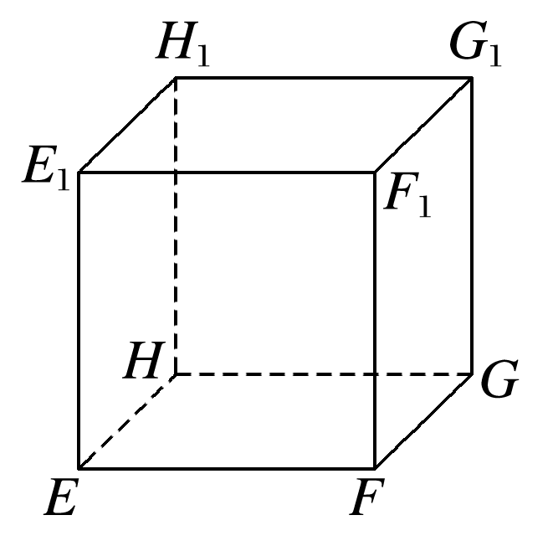
4.如图，在正方体EFGH－E₁F₁G₁H₁中，下列四对截面彼此平行的一对是
A.平面E₁FG₁与平面EGH₁
B.平面FHG₁与平面F₁H₁G
C.平面F₁H₁H与平面FHE₁
D.平面E₁HG₁与平面EH₁G
√
1
2
3
4
5
6
7
8
9
10
11
12
13
14
15
16

Slide 45
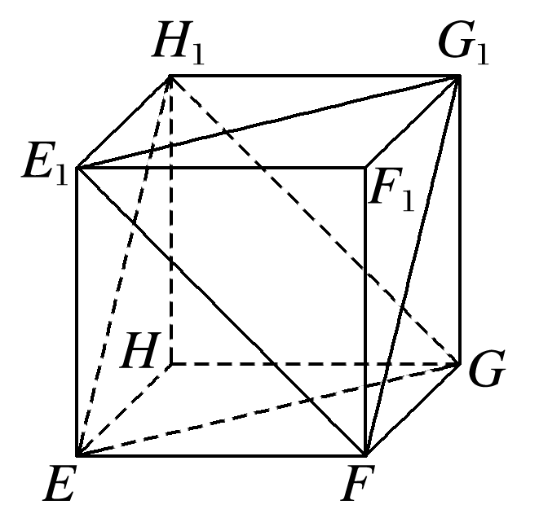
解析 如图，∵EG∥E₁G₁，EG⊄平面E₁FG₁，E₁G₁⊂平面E₁FG₁，
∴EG∥平面E₁FG₁.
又G₁F∥H₁E，
同理可证H₁E∥平面E₁FG₁，
又H₁E∩EG＝E，H₁E，EG⊂平面EGH₁，
∴平面E₁FG₁∥平面EGH₁.
经验证，B，C，D选项中，两平面相交．
1
2
3
4
5
6
7
8
9
10
11
12
13
14
15
16

Slide 46
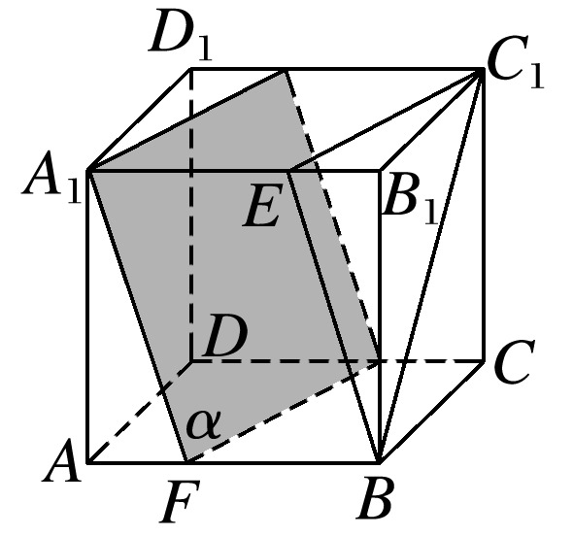
5.如图，正方体ABCD－A₁B₁C₁D₁的棱长为3，点E在A₁B₁上，且B₁E＝1，平面α∥平面BC₁E，若平面α∩平面AA₁B₁B＝A₁F，则AF的长为
A.1 B.1.5 C.2 D.3
√
解析 平面α∥平面BC₁E，平面α∩平面ABB₁A₁＝A₁F，平面BC₁E∩平面ABB₁A₁＝BE，
∴A₁F∥BE，又A₁E∥FB，
∴四边形A₁FBE为平行四边形，
∴FB＝A₁E＝3－1＝2，
∴AF＝1.
1
2
3
4
5
6
7
8
9
10
11
12
13
14
15
16

Slide 47
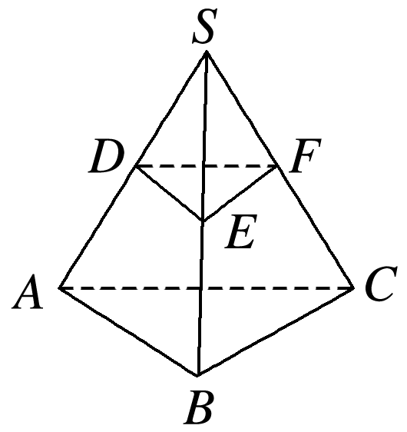
6.已知点S是等边三角形ABC所在平面外一点，点D，E，F分别是SA，SB，SC的中点，则平面DEF与平面ABC的位置关系是________.
平行
解析 在△SAB中，D，E为中点，则DE∥AB，
即可得DE∥平面ABC，
同理有EF∥平面ABC，
又DE∩EF＝E，DE，EF⊂平面DEF，
∴平面DEF∥平面ABC.
1
2
3
4
5
6
7
8
9
10
11
12
13
14
15
16

Slide 48
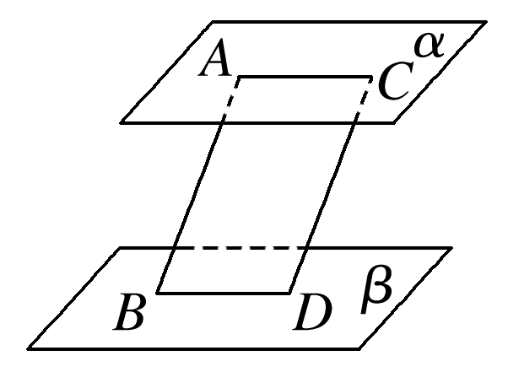
7.已知α∥β，AC⊂α，BD⊂β，AB＝6且AB∥CD，则CD＝_____.
6
解析 如图，∵AB∥CD，
∴A，B，C，D四点共面，
∵α∥β，且α∩平面ABDC＝AC，β∩平面ABDC＝BD，
∴AC∥BD，又AB∥CD，
∴四边形ABDC为平行四边形，
∴CD＝AB＝6.
1
2
3
4
5
6
7
8
9
10
11
12
13
14
15
16

Slide 49
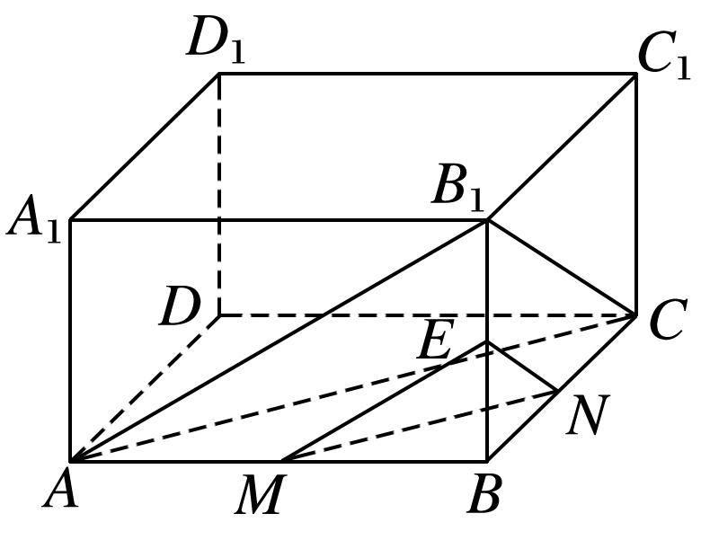
8.如图，在长方体ABCD－A₁B₁C₁D₁中，过BB₁的中点E作一个与平面ACB₁平行的平面交AB于M，
交BC于N，则 ＝______.
解析 ∵平面MNE∥平面ACB₁，
∴由面面平行的性质定理可得EN∥B₁C，EM∥B₁A，
又∵E为BB₁的中点，∴M，N分别为BA，BC的中点，
1
2
3
4
5
6
7
8
9
10
11
12
13
14
15
16

Slide 50
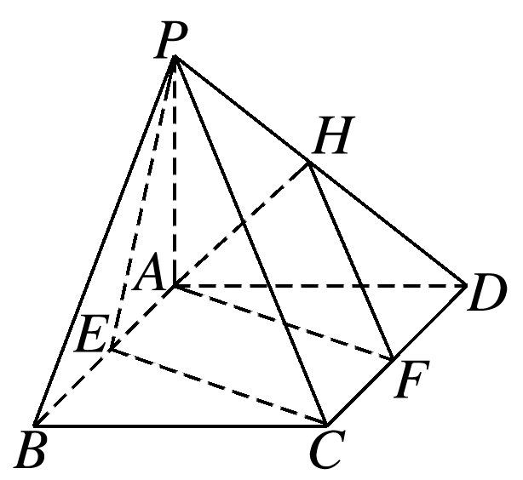
9.如图所示，四棱锥P－ABCD的底面ABCD为矩形，E，F，H分别为AB，CD，PD的中点，求证：平面AFH∥平面PCE.
1
2
3
4
5
6
7
8
9
10
11
12
13
14
15
16

Slide 51
证明 因为F为CD的中点，H为PD的中点，
所以FH∥PC，
又FH⊄平面PEC，PC⊂平面PEC，
所以FH∥平面PCE.
又AE∥CF且AE＝CF，
所以四边形AECF为平行四边形，
又AF⊄平面PCE，CE⊂平面PCE，
又FH⊂平面AFH，AF⊂平面AFH，FH∩AF＝F，
所以平面AFH∥平面PCE.
所以AF∥CE，
所以AF∥平面PCE.
1
2
3
4
5
6
7
8
9
10
11
12
13
14
15
16

Slide 52
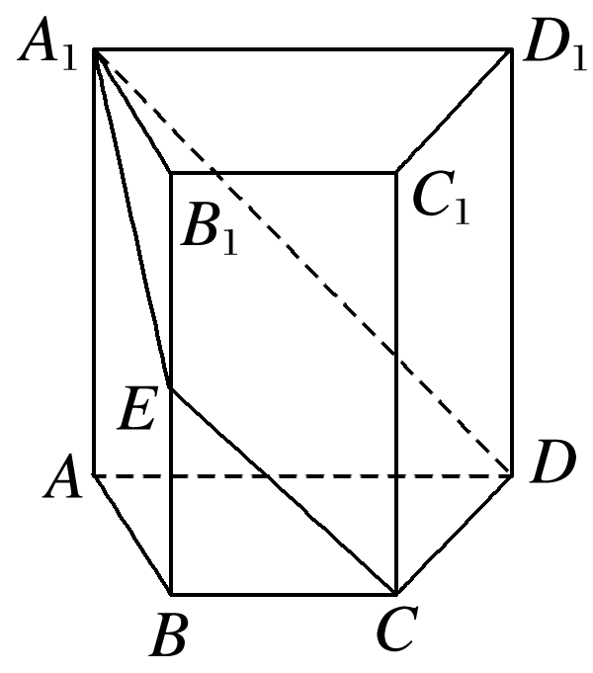
10.如图，在四棱柱ABCD－A₁B₁C₁D₁中，底面ABCD为梯形，AD∥BC，平面A₁DCE与B₁B交于点E.求证：EC∥A₁D.
1
2
3
4
5
6
7
8
9
10
11
12
13
14
15
16

Slide 53
证明 因为BE∥AA₁，
AA₁⊂平面AA₁D，BE⊄平面AA₁D，
所以BE∥平面AA₁D.
因为BC∥AD，AD⊂平面AA₁D，
BC⊄平面AA₁D，所以BC∥平面AA₁D.
又BE∩BC＝B，BE⊂平面BCE，BC⊂平面BCE，
所以平面BCE∥平面AA₁D.
又平面A₁DCE∩平面BCE＝EC，
平面A₁DCE∩平面AA₁D＝A₁D，
所以EC∥A₁D.
1
2
3
4
5
6
7
8
9
10
11
12
13
14
15
16

Slide 54
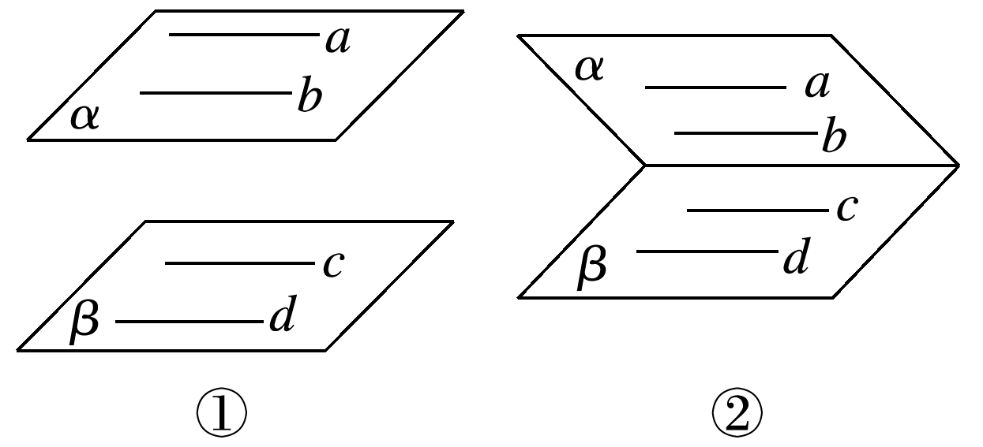
综合运用
11.已知a，b，c，d是四条直线，α，β是两个不重合的平面，若a∥b∥c∥d，a⊂α，b⊂α，c⊂β，d⊂β，则α与β的位置关系是
A.平行 B.相交
C.平行或相交 D.以上都不对
√
解析 根据图①和图②可知α与β平行或相交.
1
2
3
4
5
6
7
8
9
10
11
12
13
14
15
16

Slide 55
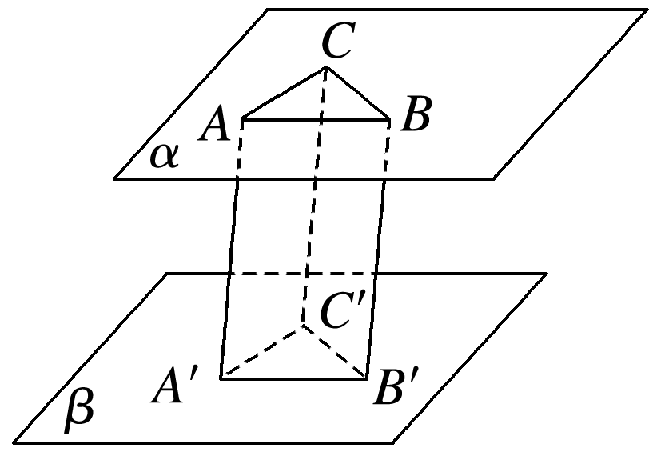
12.如图，不同在一个平面内的三条平行直线和两个平行平面相交，两个平面内以交点为顶点的两个三角形是
A.相似但不全等的三角形
B.全等三角形
C.面积相等的不全等三角形
D.以上结论都不对
√
1
2
3
4
5
6
7
8
9
10
11
12
13
14
15
16

Slide 56
解析 由题意知AA′∥BB′∥CC′，α∥β，
由面面平行的性质定理，得AC∥A′C′，
则四边形ACC′A′为平行四边形，
∴AC＝A′C′.
同理BC＝B′C′，AB＝A′B′，
∴△ABC≌△A′B′C′.
1
2
3
4
5
6
7
8
9
10
11
12
13
14
15
16

Slide 57
13.已知a和b是异面直线，且a⊂平面α，b⊂平面β，a∥β，b∥α，则平面α与β的位置关系是________.
平行
解析 在b上任取一点O，则直线a与点O确定一个平面γ，
设γ∩β＝l，则l⊂β，
∵a∥β，∴a∥l，
∴l∥α.
又b∥α，b∩l＝O，
∴根据面面平行的判定定理可得α∥β.
1
2
3
4
5
6
7
8
9
10
11
12
13
14
15
16

Slide 58
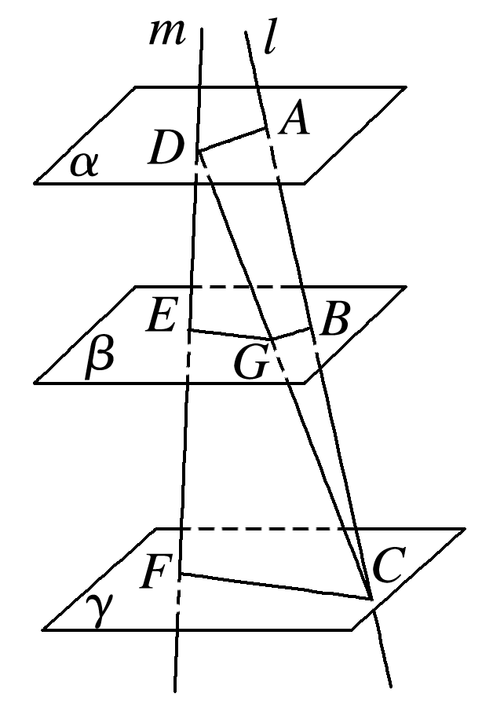
14.已知直线l与平面α，β，γ依次交于点A，B，C，直线m与平面α，β，γ
依次交于点D，E，F，若α∥β∥γ，AB＝EF＝3，BC＝4，则DE＝____.
解析 如图，连接CD交平面β于点G，连接EG，BG，AD，CF，
设l与CD确定的平面为α₁，
因为α∩α₁＝AD，β∩α₁＝BG，且α∥β，所以AD∥BG，
1
2
3
4
5
6
7
8
9
10
11
12
13
14
15
16

Slide 59
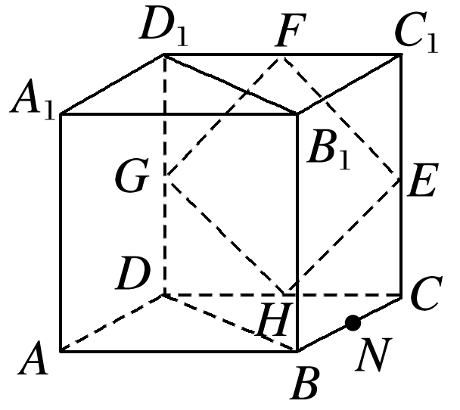
拓广探究
15.如图所示，在正方体ABCD－A₁B₁C₁D₁中，E，F，G，H分别是棱CC₁，C₁D₁，D₁D，CD的中点，N是BC的中点，点M在四边形EFGH上及其内部运动，则M满足______________时，有MN∥平面B₁BDD₁.
M在线段FH上
1
2
3
4
5
6
7
8
9
10
11
12
13
14
15
16

Slide 60
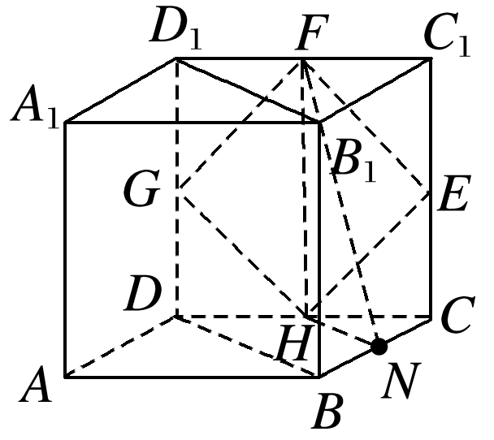
解析 连接HN，FH，FN.
∵HN∥DB，DB⊂平面B₁BDD₁，
∴HN∥平面B₁BDD₁，
∵FH∥D₁D，D₁D⊂平面B₁BDD₁，
∴FH∥平面B₁BDD₁，
又HN∩FH＝H，且HN，FH⊂平面FHN，
∴平面FHN∥平面B₁BDD₁.
∵点M在四边形EFGH上及其内部运动，
∴M∈FH.
1
2
3
4
5
6
7
8
9
10
11
12
13
14
15
16

Slide 61
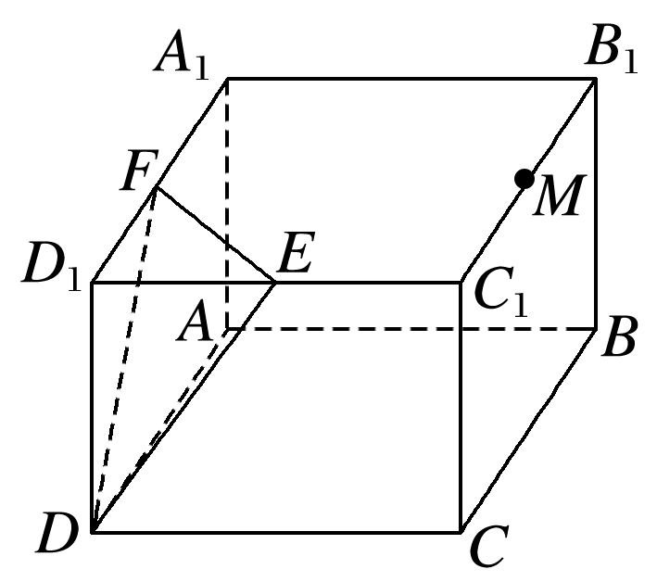
16.如图所示，在长方体ABCD－A₁B₁C₁D₁中，AB＝BC＝4，BB₁＝ ，点E，F，M分别为C₁D₁，A₁D₁，B₁C₁的中点，过点M的平面α与平面DEF平行，且与长方体的面相交，交线围成一个平面图形.在图中，画出这个平面图形，并求这个平面图形的面积(不必说明画法与理由).
1
2
3
4
5
6
7
8
9
10
11
12
13
14
15
16

Slide 62
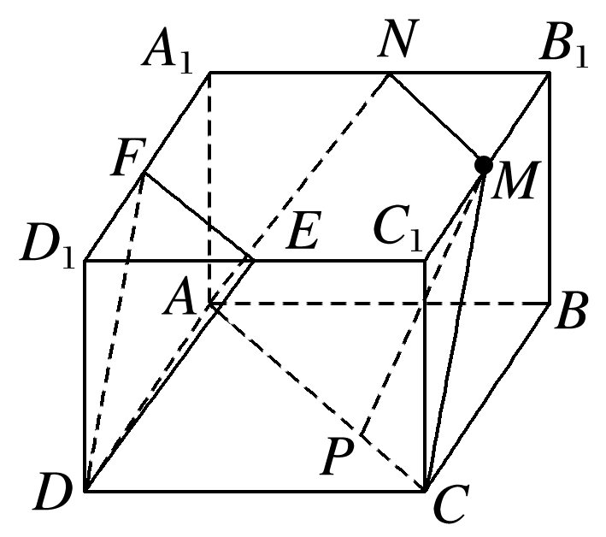
解 如图，设N为A₁B₁的中点，连接MN，AN，AC，CM，
则四边形MNAC为所求的平面图形.
因为M，N，E，F均为中点，
所以MN∥EF，
又EF⊂平面DEF，MN⊄平面DEF，
所以MN∥平面DEF，
又AN∥DE，AN⊄平面DEF，DE⊂平面DEF，
所以AN∥平面DEF，
又MN∩AN＝N，MN，AN⊂平面MNAC，
1
2
3
4
5
6
7
8
9
10
11
12
13
14
15
16

Slide 63
所以平面MNAC∥平面DEF.
过点M作MP⊥AC于点P，
1
2
3
4
5
6
7
8
9
10
11
12
13
14
15
16

Slide 64
本课结束
更多精彩内容请登录：www.xinjiaoyu.com

